Slide 1
Enhancing Symbolic Execution with Self-Configuring Parameters
Minjong Kim
Sungkyunkwan University
Suwon, Republic of Korea
Sooyoung Cha
Sungkyunkwan University
Suwon, Republic of Korea
ICSE 2026
2026.05.28
백가현

Slide 2
Parameters in Symbolic Execution
Symbolic execution
프로그램의 입력을 symbolic variable로 두고 여러 실행 경로를 탐색하면서 test case를 생성하는 기법.
현대 symbolic execution tools 에는 많은 파라미터가 있고 이러한 방대한 파라미터는 사용자로 하여금 사용을 어렵게 만든다.
KLEE 는 148개의 parameter 가 있다.
Symbolic executor 의 많은 외부 파라미터가 branch coverage와 bug finding 등의 성능에 큰 영향을 준다.

Slide 3
Parasuit
Parasuit 의 목표:
각각의 프로그램에 대해 자동으로 symbolic execution parameter configuration을 구성.
구분 | SymTuner | ParaSuit
파라미터 선택 | 사람이 미리 선택 | 자동 선택
후보값 | 사람이 정의 | 프로그램별 자동 구성
튜닝 방식 | user-configured | self-configuring
한계 | fixed search space | 실행 feedback 기반 반복 개선

Slide 4
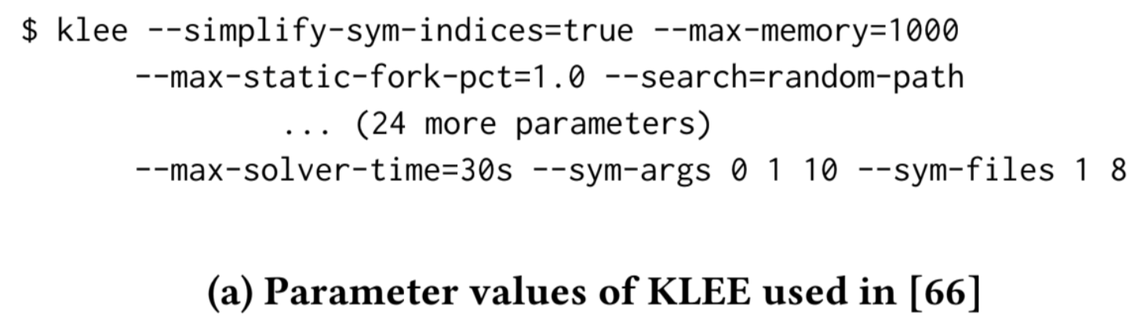
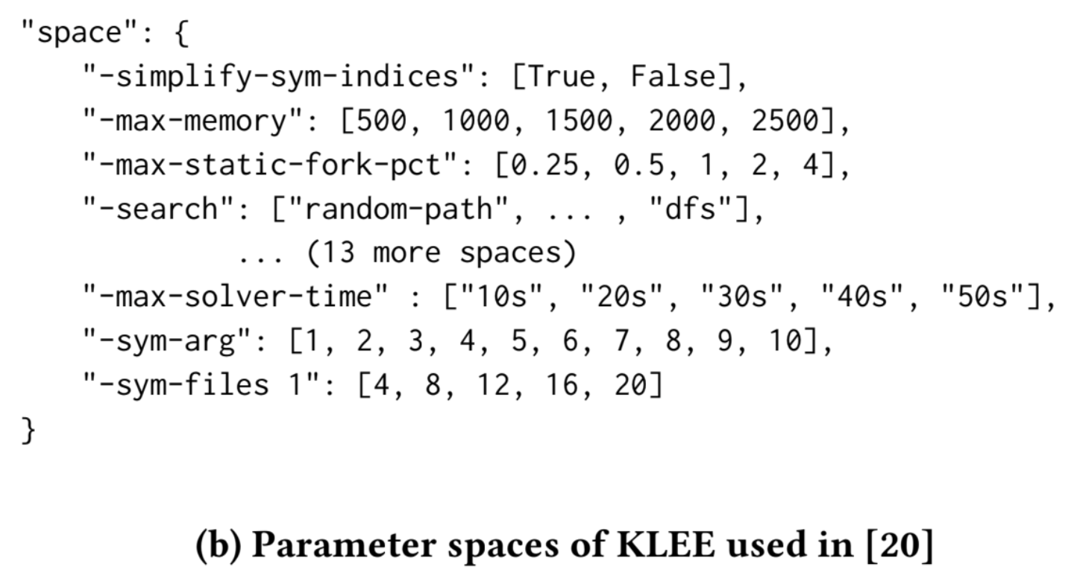
Existing Parameter Tuning Approaches
Manual Tuning Approach
Boolean, integer, string type 파라미터가 섞여 있고 가능한 조합이 매우 많음.
User-configured Tuning Approach
사용자가 미리 정한 parameter space 를 입력으로 받고, symbolic execution 을 반복 실행하면서 sampling probability 를 업데이트한다.
그러나, parameter space 자체는 사람이 정해야 한다는 한계가 존재한다.

Slide 5
Related Work
Enhancing Symbolic Execution
Path explosion을 줄이기 위한 search heuristic 연구
Seed selection, state pruning, concolic testing 등으로 탐색 효율 개선
대부분 engine 내부 알고리즘 개선에 초점
Tuning External Parameters
KLEE/CREST 같은 도구는 많은 외부 파라미터에 민감
SymTuner는 주어진 후보 공간 안에서 값을 적응적으로 선택
하지만 튜닝할 파라미터와 후보 값은 사용자가 미리 정해야 함
Search-based Software Testing
Random search, Bayesian optimization, genetic algorithm 등 활용 가능
일반 최적화 기법은 symbolic execution 특화 정보가 부족
ParaSuit는 branch feedback을 이용해 프로그램별 설정을 학습

Slide 6
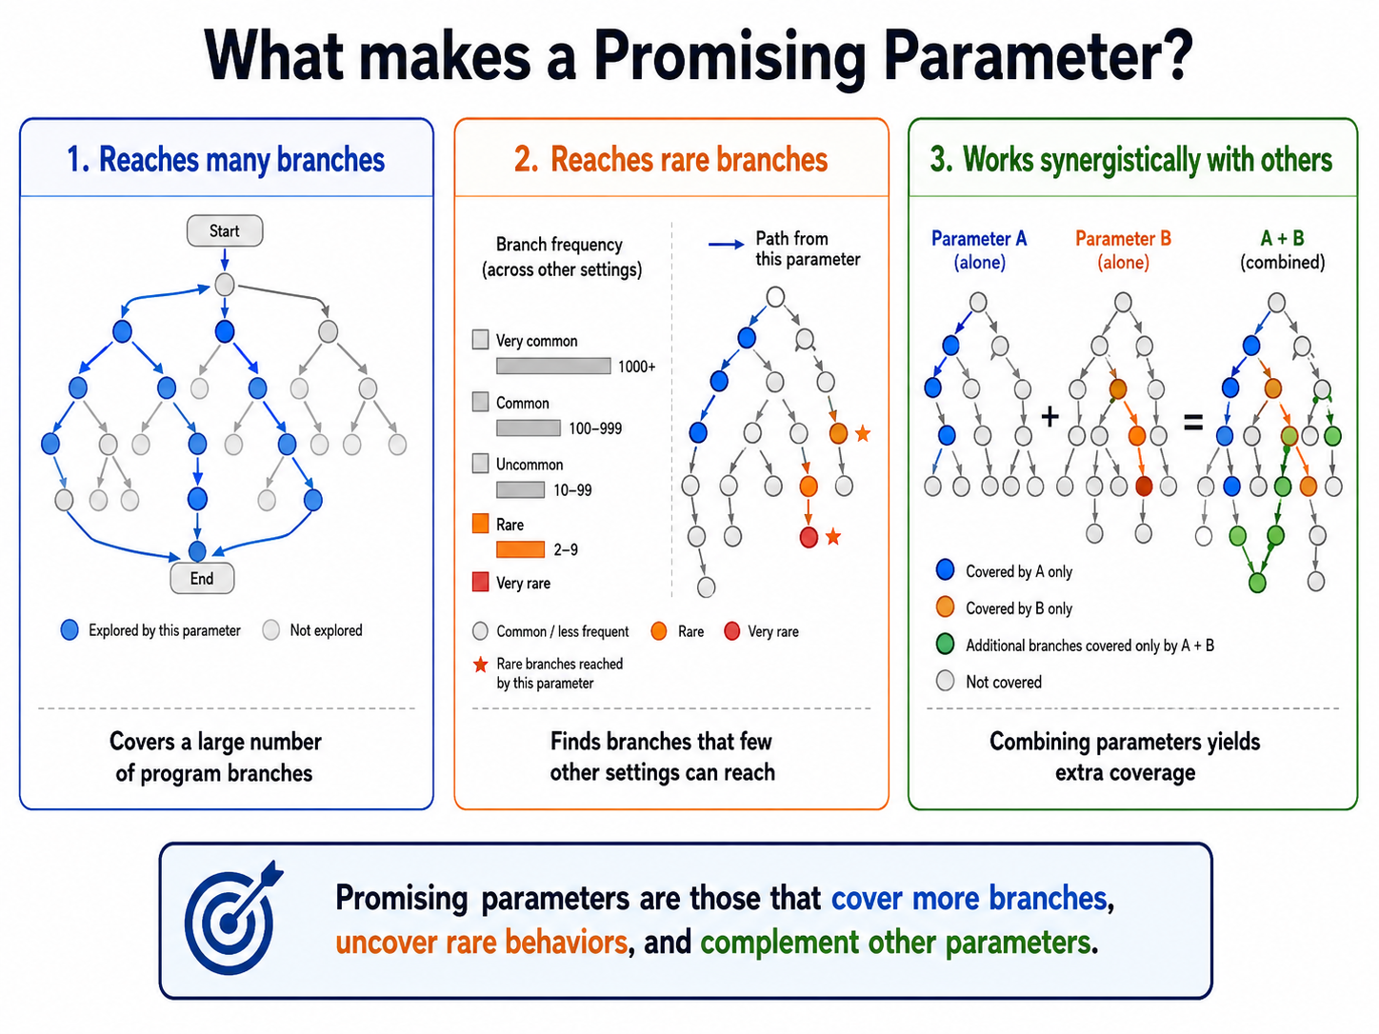

Design
Promising parameter
Reach many branches
Cover infrequently reached branches
Produce synergy when combined with other parameters
Score Function
The number of branches covered when adjusting $p$
Its ability to reach branches that are rarely covered by other parameters

Slide 7
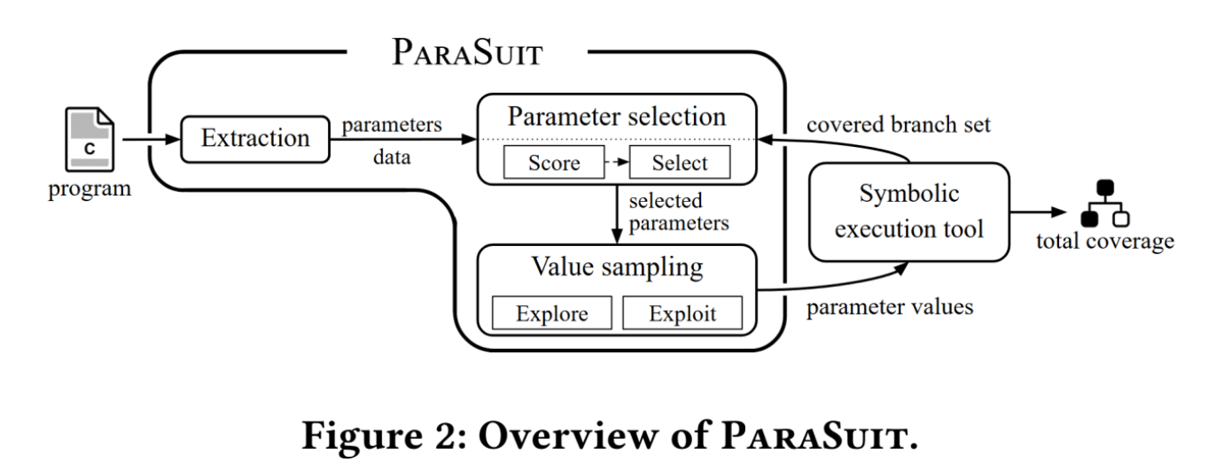
PARASUIT
Extraction
심볼릭 실행 도구의 소스코드 AST 및 도움말을 분석하여 모든 가능한 파라미터를 자동 식별
Selection
도달하기 어려운 희귀 브랜치 커버 여부와 파라미터 간의 시너지를 기준으로 점수를 부여
Sampling
프로그램 특성에 맞춰 탐색(Explore) 및 활용(Exploit) 과정을 반복하며 최적 값 도출

Slide 8
Contributions
최초의 완전 자율 튜닝 (Self-configuring)
사용자 개입 없이, scratch 부터 프로그램 특성에 맞춰 기호 실행 파라미터 최적화
맞춤형 탐색 알고리즘 개발
사전 지식 없이 유효 파라미터를 자동 식별
실행 피드백 기반의 반복적 개선(iterative refinement)으로 최적값 도출

Slide 9
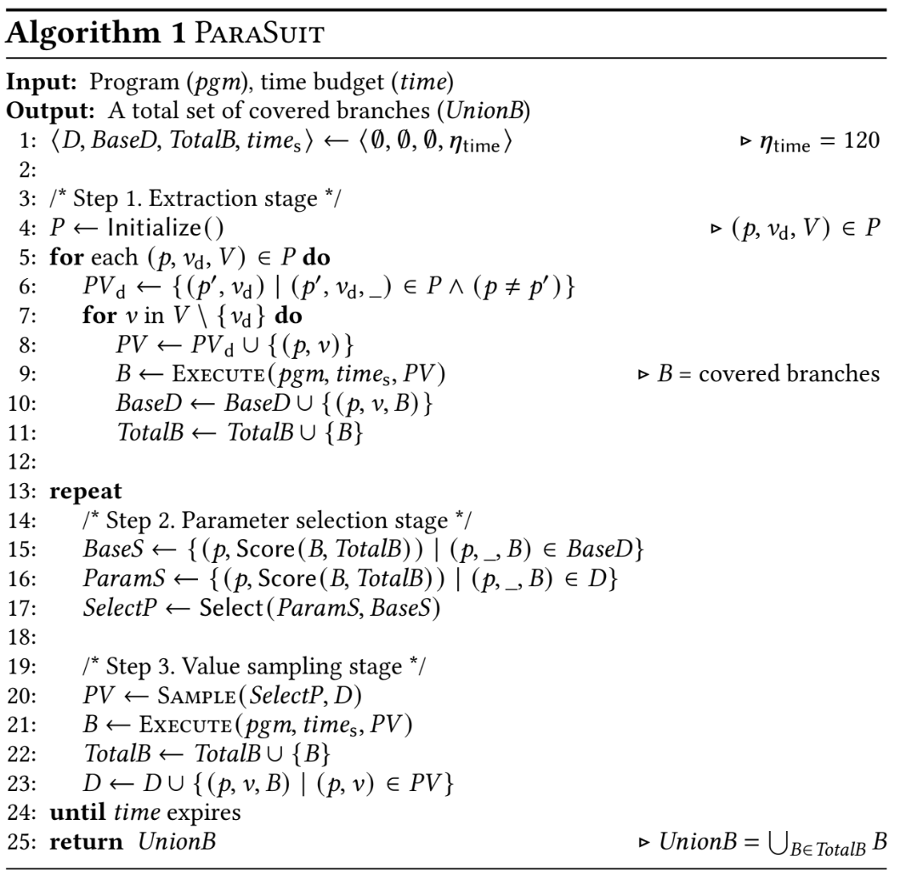
Algorithm 1
Initialize
 | 초기화
D | 0 | 반복 단계에서 축적되는 데이터
BaseD | 0 | Extraction stage 에서 만든 baseline 데이터
TotalB | 0 | 지금까지 여러 실행에서 나온 branch coverage 결과들의 모음
times | ηtime | Symbolic execution 한 번에 주는 작은 시간 예산

Slide 10
Algorithm 1
Initialize
D, BaseD, TotalB, times
Extraction Stage
전체 파라미터 후보 추출
--help로 parameter 이름 추출
p | 파라미터 이름
vd | 해당 파라미터의 default value
V | 실험해볼 수 있는 possible values

Slide 11
Algorithm 1
Initialize
D, BaseD, TotalB, times
Extraction Stage
전체 파라미터 후보 추출
P: 파라미터 이름
vd : 그 파라미터의 default value
V: 실험해볼 수 있는 possible values
Boolean/string 파라미터
ParaSuit는 source code의 parameter definition block에서 가능한 후보 값을 직접 뽑는다.
Integer/float 파라미터
default value의 0.5배에서 1.5배 사이 값을 후보로 잡는다.

Slide 12
Algorithm 1
Initialize
D, BaseD, TotalB, times
Extraction Stage
전체 파라미터 후보 추출
P: 파라미터 이름
vd : 그 파라미터의 default value
V: 실험해볼 수 있는 possible values
Boolean/string 파라미터
Integer/float 파라미터
불필요한 parameter filtering
log, version 과 같은 파라미터 제외

Slide 13
Algorithm 1
Initialize
D, BaseD, TotalB, times
Extraction Stage
전체 파라미터 후보 추출
P: 파라미터 이름
vd : 그 파라미터의 default value
V: 실험해볼 수 있는 possible values
Boolean/string 파라미터
Integer/float 파라미터
불필요한 parameter filtering
파라미터의 단독 영향 평가
한 번에 하나의 파라미터만 default가 아닌 값으로 바꾸고, 나머지는 모두 default로 둔 뒤 실행.

Slide 14
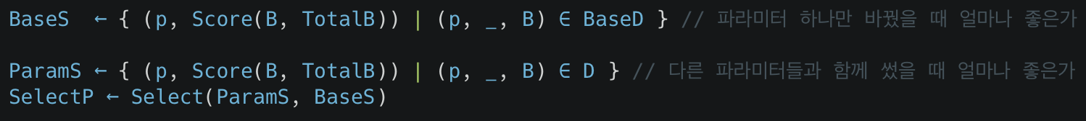
Algorithm 1
Initialize
D, BaseD, TotalB, times
Extraction Stage
Selection Stage
어떤 파라미터를 이번 실행에서 튜닝할지 고르는 단계

Slide 15
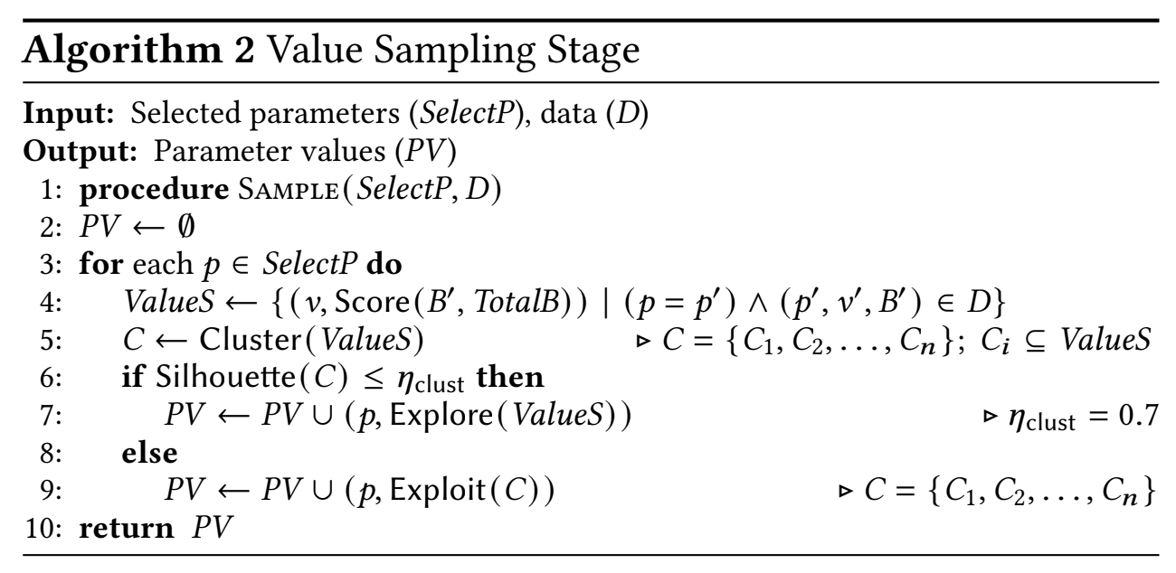
Algorithm 2
Initialize
D, BaseD, TotalB, times
Extraction Stage
Selection Stage
Sampling Stage
Explore: 데이터가 부족하거나 cluster가 불안정할 때 다양한 값을 시도
Exploit: score가 좋은 cluster를 중심으로 값을 샘플링
mean shift clustering 사용
선택된 파라미터 SelectP에 대해 실제 값을 샘플링

Slide 16
Algorithm 1
Initialize
D, BaseD, TotalB, times
Extraction Stage
Selection Stage
Sampling Stage
Symbolic execution 실행
ParaSuit는 새로 샘플링한 PV로 symbolic execution을 실행

Slide 17
Algorithm 1
Initialize
D, BaseD, TotalB, times
Extraction Stage
Selection Stage
Sampling Stage
Symbolic execution 실행
데이터 갱신

Slide 18
Algorithm 1
Initialize
D, BaseD, TotalB, times
Extraction Stage
Selection Stage
Sampling Stage
Symbolic execution 실행
데이터 갱신
UnionB 반환
모든 짧은 symbolic execution 실행에서 커버된 branch들을 합친 최종 branch coverage

Slide 19
Experiments

Slide 20

Experiments
Settings: 4 baselines
$KLEE_{fix}$, $Symtuner$, $Symtuner_{AIIP}$, $Randsuit$
Benchmark
Tool: KLEE-2.1
Benchmarks: 12 GNU C programs
Budget: 24 hours
Repetitions: 5 trials
Metric: branch coverage, unique bugs
Coverage measurement: gcov
Program | LoC | Branches
xorriso-1.5.2 | 161K | 49,162
gcal-4.1 | 89K | 15,799
grep-3.4 | 82K | 8,225
gawk-5.1.0 | 77K | 10,720
sed-4.8 | 66K | 6,798
nano-4.9 | 54K | 10,436
enscript-1.6.6 | 49K | 3,796
combine-0.4.0 | 32K | 2,357
trueprint-5.4 | 12K | 2,518
diff-3.7 | 9K | 7,612
du-8.32 | 8K | 6,653
ls-8.32 | 5K | 3,776
Benchmark

Slide 21
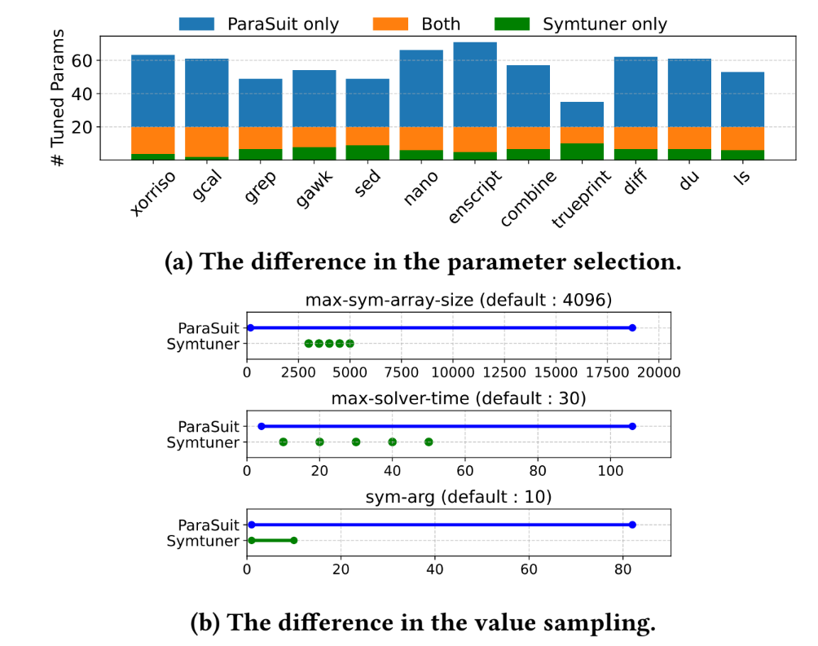
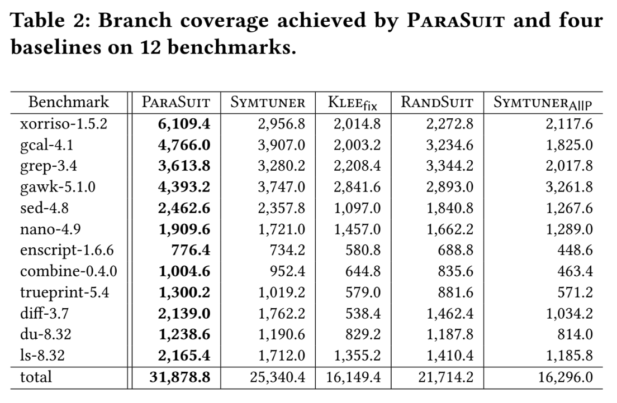

Branch Coverage
$KLEE_{fix}$ 보다 97.4%
$Symtuner$보다 25.8%
$Symtuner_{AIIP}$ 보다 95.6%
$Randsuit$ 보다 46.8%

Slide 22
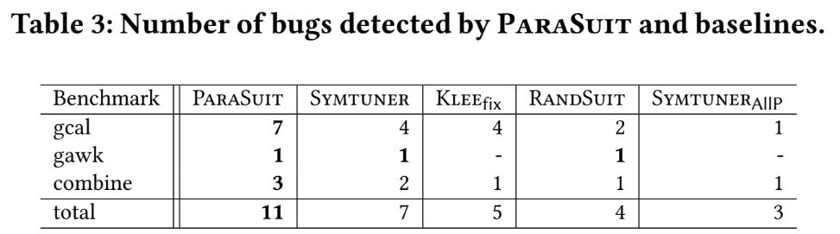
Bug-finding ability
A bug-triggering test-case was considered unique if its error location reported by KLEE differed from others
Parasuit succeeded in detecting 11 unique bugs across three of the 12 programs: gcal, gawk, and combine. (SYMTUNER 보다 더 좋은 성능.)

Slide 23

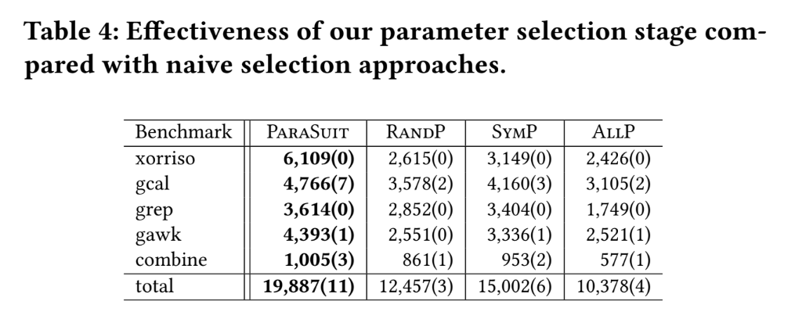
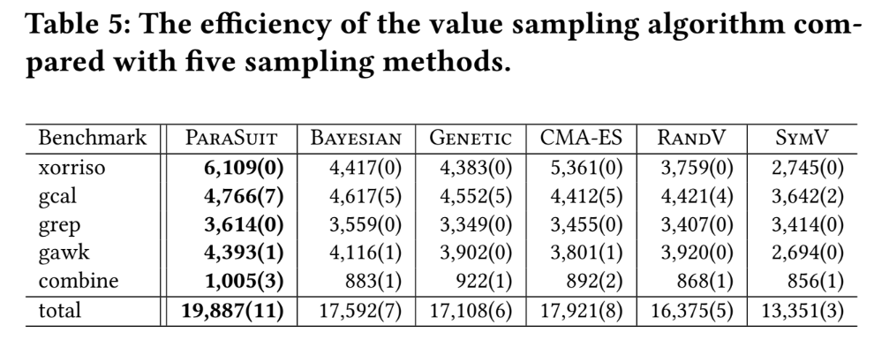
Efficacy of two stages
Parameter selection stage
(xorriso, gcal, grep) with (gcal, gawk, combine)
RandP, AllP, SymP보다 각각 60.2%, 89.9%, 34.2% 더 높은 coverage
Value sampling algorithm
CMA-ES보다 11.0%, RandV보다 21.5%, SymV보다 49.0% 더 높은 coverage

Slide 24
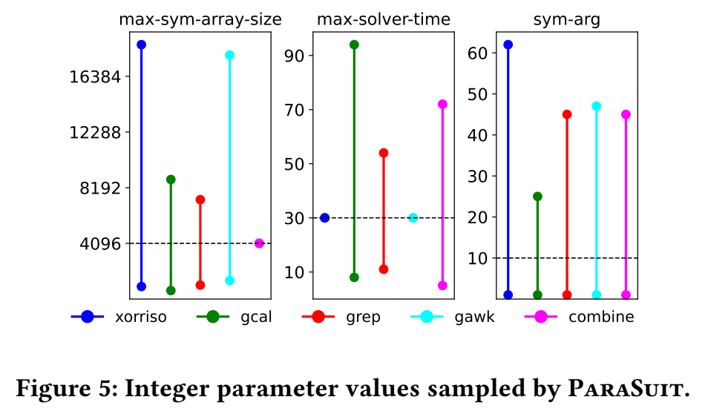
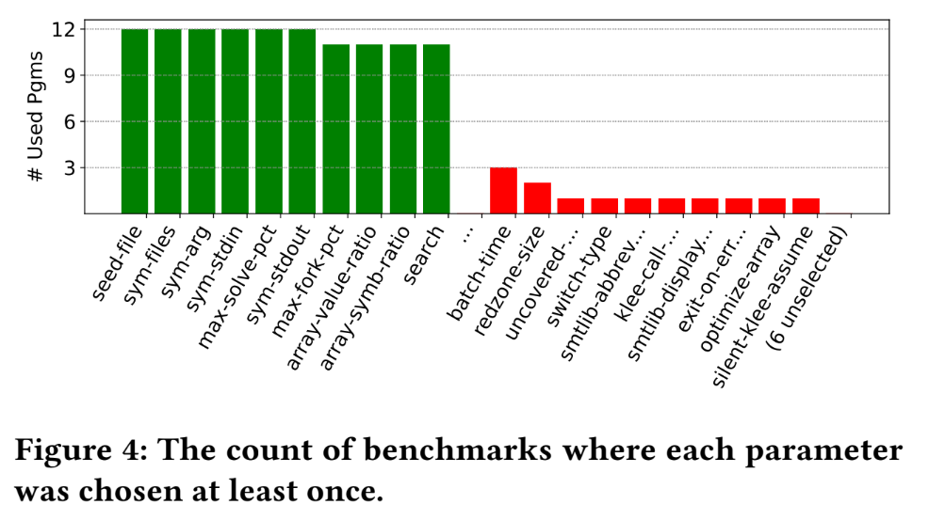
Analysis of self-configuration
Impact of Selected Parameters
Tendency of Selections and Sampled Values
Efficiency of Self-configured Parameter Sets

Slide 25
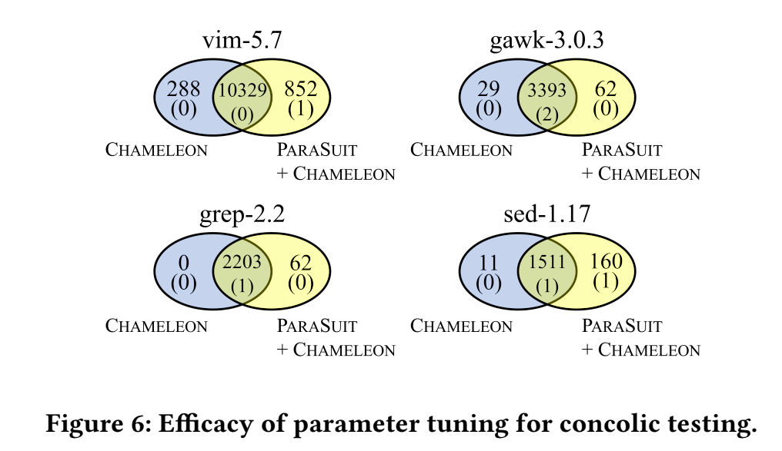
Generality
다른 symbolic/concolic testing 도구에도 적용 가능한지
ParaSuit + Chameleon은 Chameleon 단독보다 평균 3.5배 더 많은 unique branches를 커버
총 6개 distinct bugs 발견
vim과 sed에서 추가 bug 발견

Slide 26
Threats to Validity
ParaSuit는 두 개의 hyper-parameter를 사용
benchmark가 12개 C 프로그램으로 제한

Slide 27
Conclusion
사용자 개입 없이 symbolic execution 파라미터를 처음부터 최적화하는 최초의 Self-configuring 기술 제안.
타겟 프로그램에 대한 symbolic execution feedback을 기반으로 파라미터를 자동 선택·샘플링.
다양한 벤치마크에서 branch coverage 대폭 향상 및 기존에 놓쳤던 고유 버그들을 발견.

Slide 28
Thank You

